Slide 1
Факултет техничких наука у Чачку Mашинство и инжењерска информатика Основне струковне студије

Slide 2
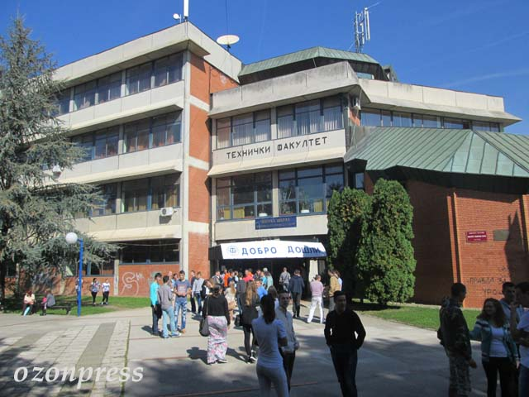

Slide 3
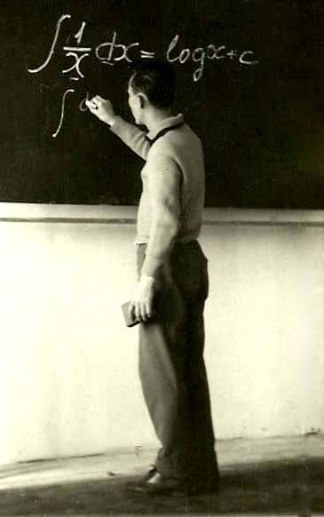
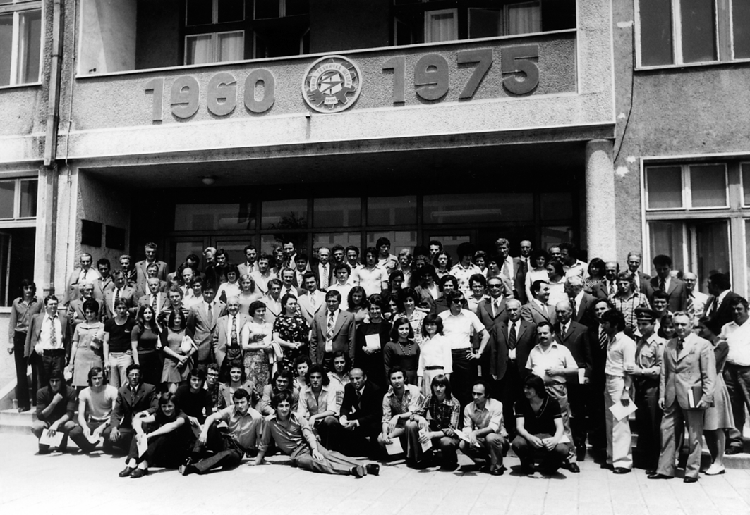
СТУДИЈСКИ ПРОГРАМ: МАШИНСТВО И ИНЖЕЊЕРСКА ИНФОРМАТИКА Основне струковне студије
Са поносом истичемо да изучавање Машинског инжењерства датира од 1960. године када је уписана прва генерација студената на машинском одсеку на Вишој техничкој школи у Чачку.
Модул 1: Инжењерска информатика
Модул 2: Производно машинство
Модерна знања на факултету са традицијом!

Slide 4
Звање и могућност наставка школовања
ЗВАЊЕ КОЈЕ СТИЧЕТЕ НАКОН ЗАВРШЕНИХ СТУДИЈА – Струковни инжењер машинства са назнаком студијског модула
ТРАЈАЊЕ И ОБИМ СТУДИЈА - 3 године (6 семестара); 180 ЕСПБ;
35 испита
Могућност наставка на мастер струковним студијама (3+2) и полагање стручног испита из машинске струке (лиценца одговорни пројектант и одговорни извођач радова)
БРОЈ СЛОБОДНИХ МЕСТА – 88
Наставници и сарадници са дугогодишњим искуством из привреде
Платформе за учење: Teams, Moodle
С обзиром на традицију изучавања машинског инжењерства обезбеђени су уџбеници и стучна литература за сваки предмет.

Slide 5
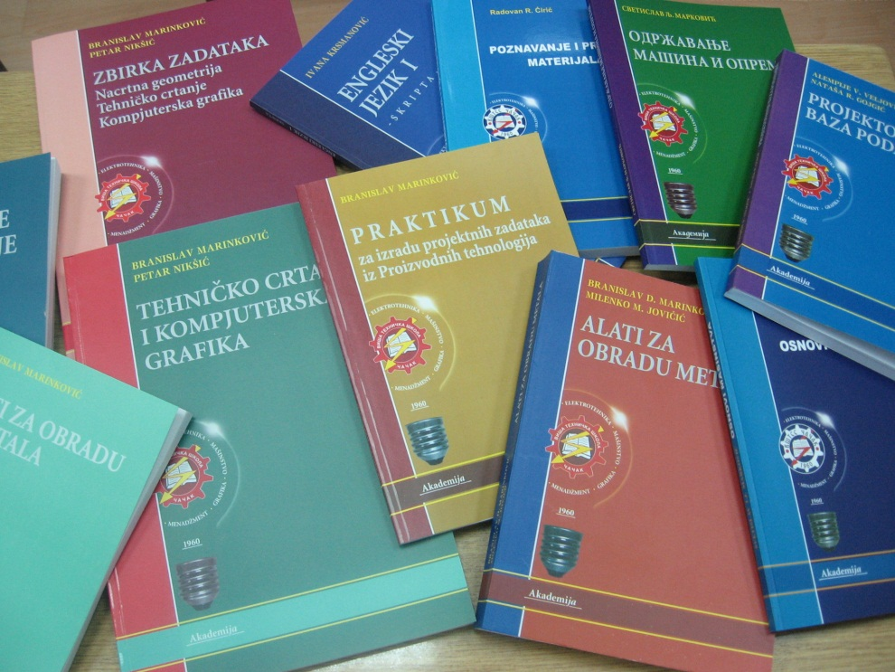
Уџбеници

Slide 6
Основне информације о програму
Дефиницатрно занимање – готово сви студенти се запосле пре дипломирања – основна препорука за упис овог студијског програма.
Студенти на овом одсеку стичу знања из области машинског инжењерства и информатике која могу да употребе у производним делатностима, превасходно где се врши прерада и обрада метала али и шире у оквиру других привредних грана.
Поред теоријска знања акценат је стављен и на практична знања што студентима касније омогућава широки избор послова у подручју машинске индустрије али и у другим сродним индустријама (информационих технологија, итд.).

Slide 7
Компетенције инжењера модула - Производно машинство
Примена рачунара у вођењу процеса и управљању производним системима,
Пројектовање помоћу CAD /CAM система,
Израда и анализа конструктивне документације,
Пројектовања технолошких поступака,
Организација рада на изради машинских делова, као и склапања и монтаже машинских склопова и система,
Контрола квалитета производа (методе и алати квалитета, инжењерска мерења, ИСО стандарди...),
Одржавање машинских система у разним гранама индустрије,
Пројектовање и експлоатације хидрауличних и пнеуматских компонената и система,
Програмирање нумерички управљених машина за обраду резањем и деформисањем,
Набавка и продаја машинских производа.

Slide 8
Компетенције инжењера модула – Инжењерска информатика
Пројектовање, извођење и експлоатација рачунарских мрежа и интернет технологија,
Пројектовање, извођење и одржавање база података, информационих система и електронског пословања,
Набавка, изградња и одржавање рачунарских система и програмских производа,
Примена и одржавање рачунарских система за пројектовање у осталим струкама,

Slide 9
Предмети студијског програма
производног машинства,
информатичких предмета,
опште образовних предмета,
Као и предмета из области одржавања машинских система.

Slide 10
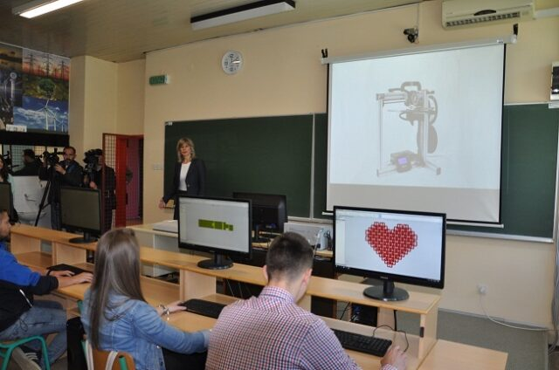
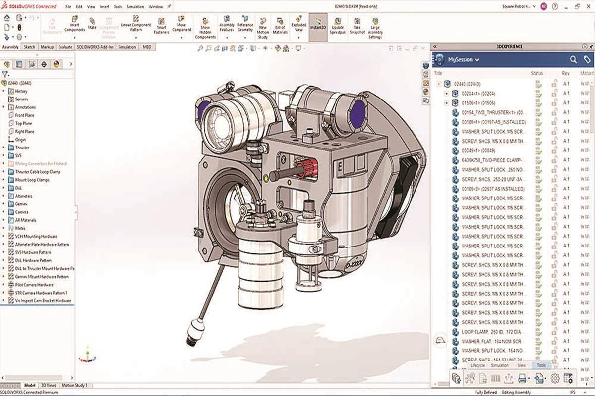
Лабораторија за машинство

Slide 11
Лабораторија за машинство

Slide 12
Едукативне посете

Slide 13
Стручна пракса и практична настава

Slide 14
Могућност запослења
Могућност запослења у разним компанијама у земљи али у иностранству јер нудимо актуелна знања;
Могућност самосталог покретања сопствене производње (машинска обарда и програмирање CNC машина);
Пружање услуга пројектовања и конуслтантских послова у области машинског инжењерства, индустријског инжењерства али и послова система менаџмета квалитетом и безбедности и здравља на раду кроз полагање стручних испита.
Пројектовање из вашег дома за разне домаће а и што да не за светске компаније.

Slide 15
Документа потребна за пријаву
ПРИЈЕМНИ ИСПИТ: Кандидати полажу пријемни испит из МАТЕМАТИКЕ или ТЕСТА ЗНАЊА, по избору.
Збирку са задацима и питањима за полагање пријемног испита можете преузети на сајту као и примери тестова за полагање пријемног испита из Математике и Тестa знања.
пријава на Конкурс (добија се на Факултету);
извод из матичне књиге рођених;
диплома и сведочанства свих разреда о завршеној средњој школи (донети оригинале на увид и неоверене фотокопије);
доказ о уплати накнаде за полагање пријемног испита;
лична карта.
Услови и начини уписа у прву годину студија уређени су одговарајућим општим актима.

Slide 16
ХВАЛА НА ПАЖЊИ
Добро дошли!

